Slide 1
В жизни по-разному можно жить…
Анализ рассказа А.П.Чехова «Ионыч»

Slide 2
На первом плане в произведениях А.П.Чехова стоит человек
“тогда человек
станет лучше,
когда вы покажете,
каков он есть”.

Slide 3
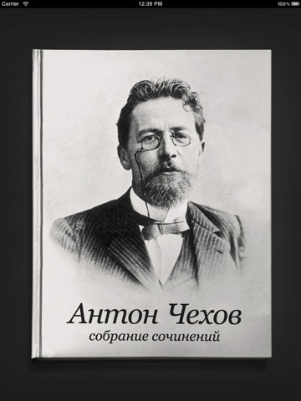
Тема урока: _____________________________ Цель работы: ____________________________

Slide 4
Домашнее задание: (интрига урока!!!)
написать мини-
сочинение
на тему:……..

Slide 5
Виды анализа эпического произведения
Произ
ведение
Концепция
Внутренняя
форма
Организация произведения

Slide 6
Продолжи фразу ( слово, словосочетание)
«В жизни
по-разному можно жить:…..»

Slide 7
2 варианта урока- размышления:
Эволюция
Деградация

Slide 8
Работаем со словарем
Деградация | Эволюция
Слово деградация — (degradacja — от латинского degradatio постепенное понижение») — производного от degradare «спускаться», образованного с помощью приставки de «вниз» от gradior «шагать» | Процесс постепенного , непрерывного развития, изменения

Slide 9
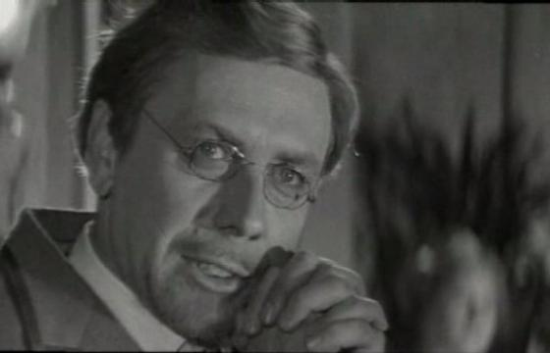
Что погубило доктора Старцева?

Slide 10
Организация произведения
5 глава
1 глава
2 глава
3 глава
4 глава
Композиция
Ретроспектива

Slide 11
Дорога жизни доктора Старцева
Сюжет
Лошадей не было.

Slide 12
Дорога жизни доктора Старцева
Сюжет
Лошадей не было.
Пара лошадей и кучер Пантелеймон

Slide 13
Дорога жизни доктора Старцева
Сюжет
Лошадей не было.
Пара лошадей и кучер Пантелеймон
Тройка с бубенчиками.

Slide 14
Дорога жизни доктора Старцева
Сюжет
Лошадей не было.
Пара лошадей и кучер Пантелеймон
Тройка с бубенчиками.
Едет не человек, а языческий бог.

Slide 15
Что погубило доктора Старцева?
Перерождение главного героя
Дмитрий Ионыч Старцев, молодой человек, интеллигент, назначен врачом в Дялиже, в 9 верстах от города С. Он человек свободный, образованный.
он стал известным, довольно богатым («есть имение и два дома в городе», он «пополнел, ожирел, тяжело дышит», «горло заплыло жиром, голос у него изменился, стал тонким и резким. Характер у него тоже изменился: стал тяжёлым и раздражительным»

Slide 16
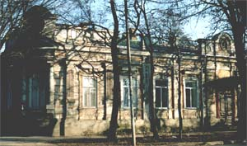
Дом Туркиных

Slide 17
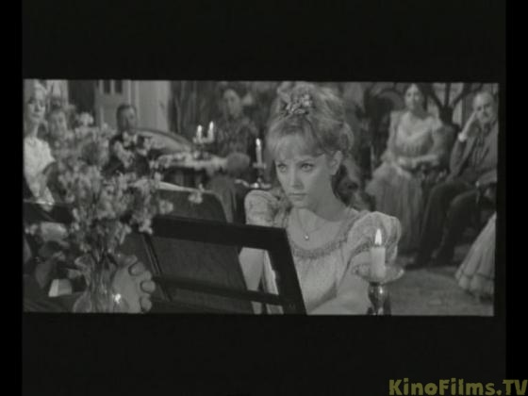

Slide 18
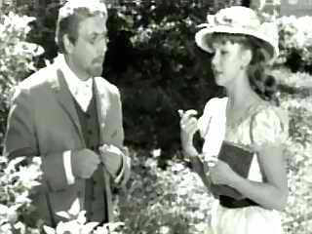

Slide 20
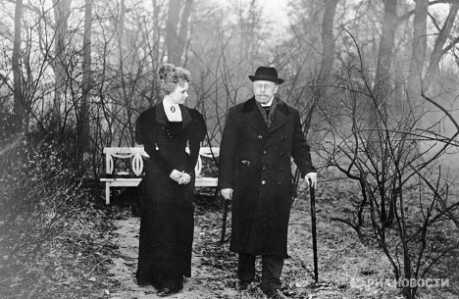

Slide 21
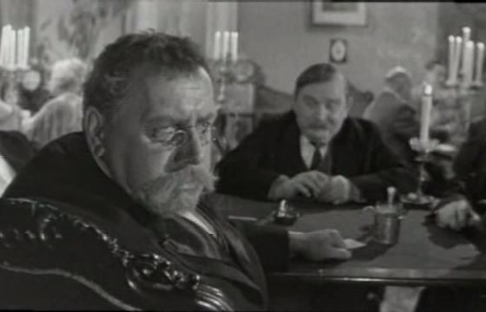

Slide 22
Работа в группах:
обвинители
защитники

Slide 23
Задания для работы
Обвинение | Защита
Каким стал доктор Старцев в конце рассказа внешне? | Каким приехал Дмитрий Старцев в Дялиж?
Как он относится к своей работе, к людям? | Хороший ли он врач?
Почему доктор Старцев остался один? | Каковы интересы молодого доктора Старцева?
Любил ли Старцев Екатерину Ивановну? | Почему Дмитрий Ионыч поехал на кладбище?
Почему доктор Старцев не ответил на порыв Екатерины Ивановны через 4 года? | Каково истинное лицо каждого из членов семьи Туркиных?

Slide 24
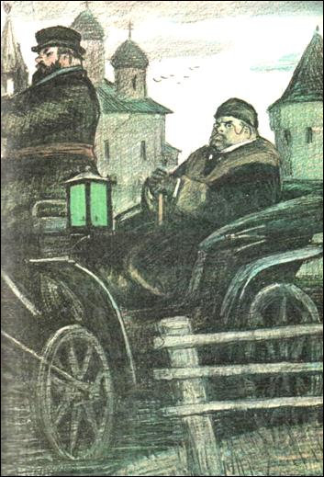
Кто же виновен в превращении Дмитрия Ионыча Старцева в Ионыча?

Slide 25
Как отвечает А.П.Чехов?
«С ней (Екатериной Ивановной) он мог говорить о чем угодно, жаловаться на жизнь, на людей»
«И жаль было своего чувства, этой своей любви, так жаль, что, кажется, взял бы и зарыдал…»
«Огонек все разгорался в его душе, и уже хотелось говорить, жаловаться на жизнь»

Slide 26
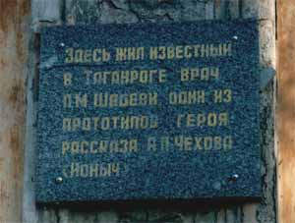
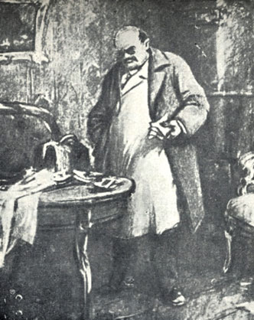
Почему рассказ А. П. Чехова называется именно «Ионыч»?

Slide 27
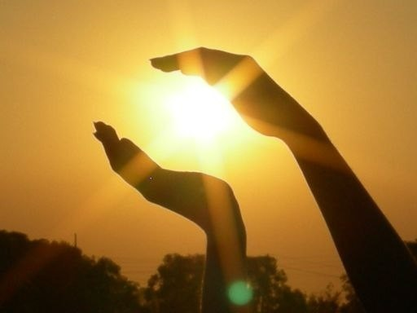
В жизни по-разному
можно жить. В горе можно.
И в радости. Вовремя есть.
Вовремя пить. Вовремя делать
гадости. А можно и так:
на рассвете встать И, помышляя о чуде, Рукой обожженною
солнце достать И подарить его людям.
С.Островой

Slide 28
Домашнее задание: (интрига урока!!!)
написать мини-
сочинение
«В жизни по-разному можно жить…»
(Чему учит нас А.П.Чехов в своих рассказах? )
- «Душечка»
«Человек в футляре»
«Попрыгунья»
«Ионыч»
«Дама с собачкой»

